Slide 1
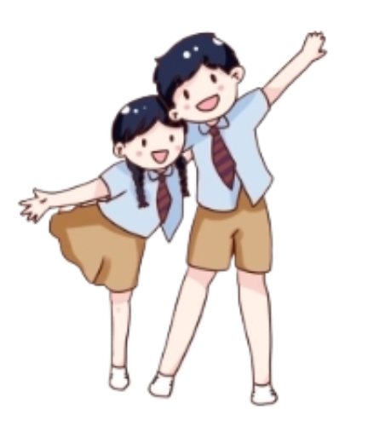
НАПИСАННЯ НЕ З ПРИКМЕТНИКАМИ. НАПИСАННЯ -Н- ТА –НН- У ПРИКМЕТНИКАХ.
РОЗРОБИЛА ВЧИТЕЛЬ УКРАЇНСЬКОЇ МОВИ ТА ЛІТЕРАТУРИ
ХАРКІВСЬКОЇ ЗАГАЛЬНООСВІТНЬОЇ ШКОЛИ І-ІІІ СТУПЕНІВ
ХАРКІВСЬКОЇ МІСЬКОЇ РАДИ ХАРКІВСЬКОЇ ОБЛАСТІ
КОЛОМОЄЦЬ МАРІЯ ВІКТОРІВНА

Slide 2
НАПИСАННЯ НЕ З ПРИКМЕТНИКАМИ

Slide 3
НАПИСАННЯ РАЗОМ:
Якщо прикметник не вживається без не:
невідступний
Петро був невідступний і вперто добивався поставленої мети.

Slide 4
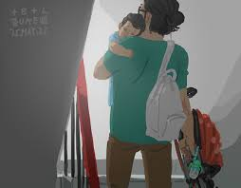
НАПИСАННЯ РАЗОМ:
Якщо до прикметника з не можна дiбрати синонiм без НЕ:
невеликий (малий)
Він ніс невеликий багаж із собою, поки син спав.

Slide 5
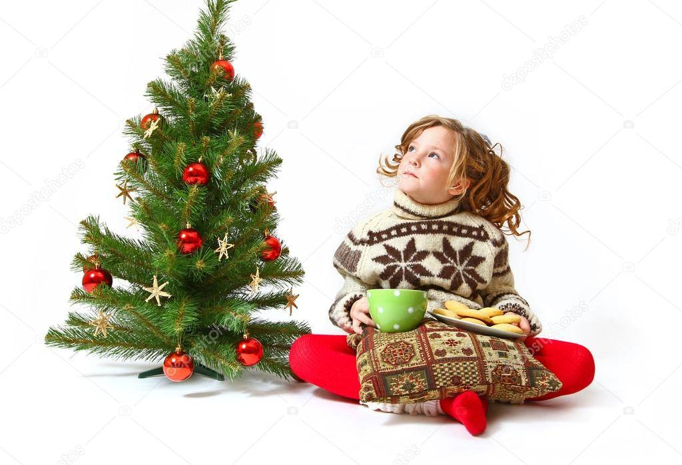
НАПИСАННЯ ОКРЕМО:
Якщо є протиставляення чи заперечення у реченнi:
не великий, а маленький.
Тато приніс не велику ялинку (як йому замовляли), а малу.

Slide 6
НАПИСАННЯ ОКРЕМО:
Якщо прикметники мають пояснювальнi слова з нi, далеко, аж нiяк, зовсiм:
зовсiм не цікавий.
В нас сьогодні був зовсім не цікавий урок.

Slide 7
НАПИСАННЯ ОКРЕМО:
Якщо не стосується присудка:
Це завдання не (є) складне.

Slide 8
НАПИСАННЯ –Н- ТА –НН- У ПРИКМЕТНИКАХ

Slide 9
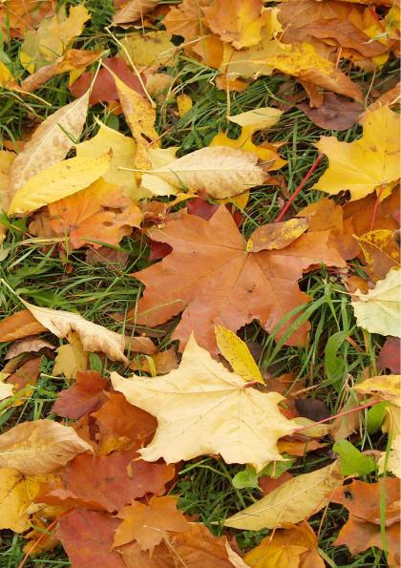
-НН- ПИШЕМО:
При збігові двох однакових приголосних на межі кореня і суфікса: докорінний, неписьменний, щоденний, осінній, ранній.
Настав новий осінній день.

Slide 10
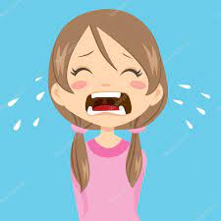
-НН- ПИШЕМО:
У наголошених прикметникових суфіксах -енн-(ий), -анн-(ий), -янн-(ий), що вказують на міру, більшу, ніж звичайна: здорове́нний, невблага́нний, страше́нний, незрівнянний, незліче́нний.
Страшенний сум роздирав її до сліз.

Slide 11
Зауважте!
У прикметниках нездо́ланий,
неска́заний пишемо -н-.

Slide 12
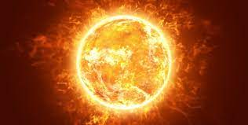
-НН- ПИШЕМО:
У прикметниках-старослов’янізмах: огненний, благословенний, блаженний, окаянний, священний, мерзенний.
Сонце – не просто огненний шар.

Slide 13
У небі видно журавлиний ключ.
В інших прикметниках пишемо -Н-: журавлиний, гречаний, скляний.

Slide 14
Дякую за увагу!
Натхнення вам у роботі!

